Slide 1

TRANSFORMANDO EL RIESGO REPUTACIONAL
EN RESILIENCIA, OPORTUNIDAD Y VALOR
ANDREA BONIME-BLANC
CEO - GEC RISK ADVISORY
LAFT AMÉRICA - BOGOTA - COLOMBIA
21-22 AGOSTO 2019

Slide 2

AGENDA
LA REPUTACION EN LA ERA DE LA HÍPER-TRANSPARENCIA, LA SÚPER-CONECTIVIDAD Y EL RIESGO ESTRATÉGICO
ESCÁNDALOS Y OPORTUNIDADES REPUTACIONALES:
UN TOUR GLOBAL
CONSTRUYENDO LA REPUTACION Y LA RESILIENCIA ORGANIZACIONAL:
EL ROL CENTRAL DE LOS LIDERES
© GEC RISK ADVISORY LLC & ANDREA BONIME-BLANC 2019. ALL RIGHTS
RESERVED. DO NOT DUPLICATE OR COPY WITHOUT PERMISSION.
2

Slide 3
AGENDA
LA REPUTACION EN LA ERA DE LA HÍPER-TRANSPARENCIA, LA SÚPER-CONECTIVIDAD Y EL RIESGO ESTRATÉGICO
ESCÁNDALOS Y OPORTUNIDADES REPUTACIONALES:
UN TOUR GLOBAL
CONSTRUYENDO LA REPUTACION Y LA RESILIENCIA ORGANIZACIONAL:
EL ROL CENTRAL DE LOS LIDERES
© GEC RISK ADVISORY LLC & ANDREA BONIME-BLANC 2019. ALL RIGHTS
RESERVED. DO NOT DUPLICATE OR COPY WITHOUT PERMISSION.
3

Slide 4
¿QUE ES LA REPUTACION?
“OPINION O CREENCIA QUE TIENE LA GENTE SOBRE UNA PERSONA O UNA COSA (O) LA CREENCIA GENERALIZADA DE QUE ALGO O ALGUIEN TIENE UN HABITO O CARACTERISTICA PARTICULAR.”
“…LA OPINION COMUN QUE TIENE LA GENTE DE ALGUIEN O ALGO: LA PERCEPCION GENERAL QUE SE TIENE SOBRE ALGO.”
© GEC RISK ADVISORY LLC & ANDREA BONIME-BLANC 2019. ALL RIGHTS
RESERVED. DO NOT DUPLICATE OR COPY WITHOUT PERMISSION.
4
OXFORD DICTIONARY & MERRIAM WEBSTER

Slide 5

¿QUE ES EL RIESGO REPUTACIONAL? ¿Y LA OPORTUNIDAD REPUTACIONAL?
EL RIESGO REPUTACIONAL ES UN RIESGO AMPLIFICADOR QUE SE APOYA O SE AGREGA A OTROS RIESGOS – ESPECIALMENTE RIESGOS ASG – E INCORPORA IMPLICACIONES POSITIVAS O NEGATIVAS A LA MATERIALIZACION, DURACION O EXPANSION DE ESOS OTROS RIESGOS QUE AFECTAN A LA ORGANIZACION, PERSONA, PRODUCTO O SERVICIO.
© GEC RISK ADVISORY LLC & ANDREA BONIME-BLANC 2019. ALL RIGHTS
RESERVED. DO NOT DUPLICATE OR COPY WITHOUT PERMISSION.
5

Slide 6
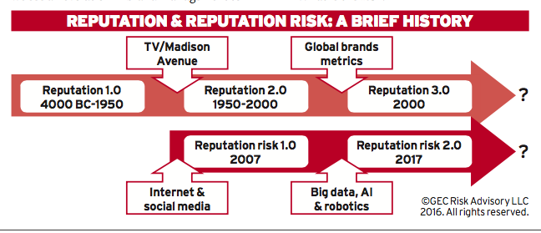
TRANSFORMACION DEL TEMA REPUTACION I
© GEC RISK ADVISORY LLC & ANDREA BONIME-BLANC 2019. ALL RIGHTS
RESERVED. DO NOT DUPLICATE OR COPY WITHOUT PERMISSION.
6

Slide 7
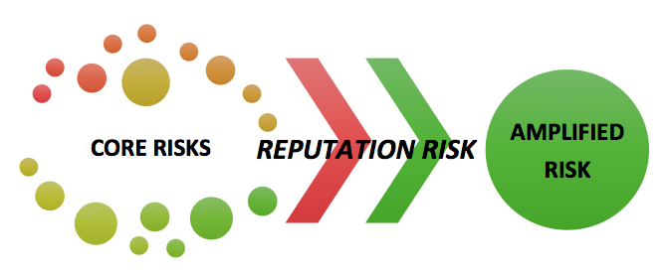
TRANSFORMACION DEL TEMA REPUTACION II
© GEC RISK ADVISORY LLC & ANDREA BONIME-BLANC 2019. ALL RIGHTS
RESERVED. DO NOT DUPLICATE OR COPY WITHOUT PERMISSION.
7

Slide 8
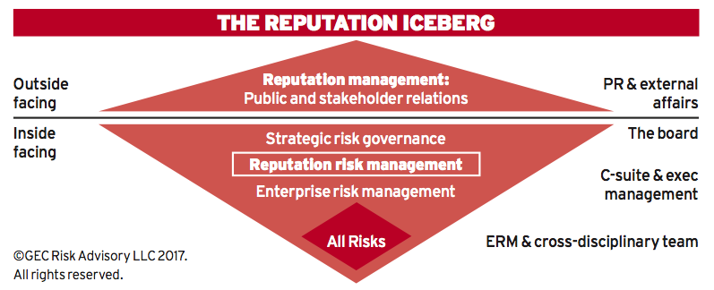
TRANSFORMACION DEL TEMA REPUTACION III
© GEC RISK ADVISORY LLC & ANDREA BONIME-BLANC 2019. ALL RIGHTS
RESERVED. DO NOT DUPLICATE OR COPY WITHOUT PERMISSION.
8

Slide 9
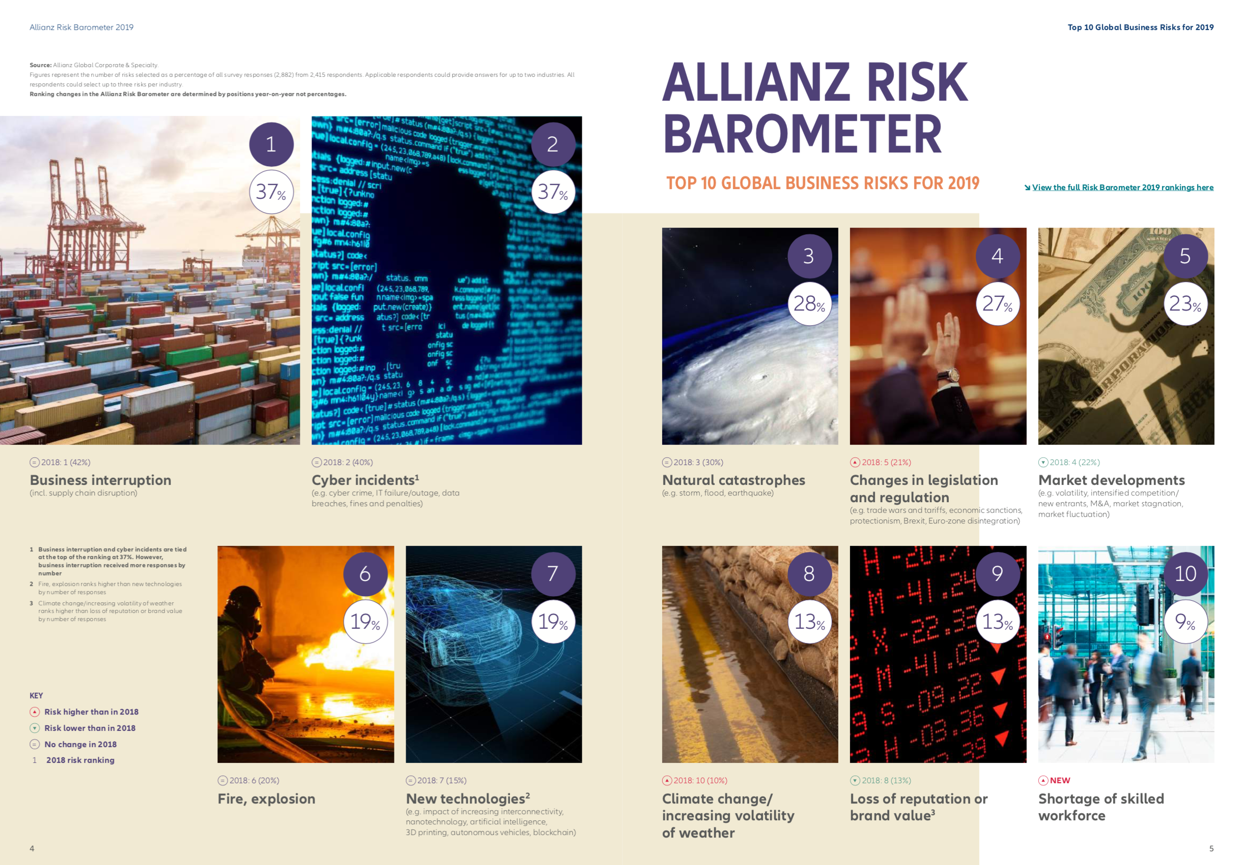
ALLIANZ: TIPOS DE RIESGO DE NEGOCIO MAS ALTOS DE 2019
INTERRUPCION DE NEGOCIOS
INCIDENTES CIBER
CATASTROFES NATURALES
CAMBIOS DE LEY & REGULACION
DESARROLLOS DEL MERCADO
EXPLOSION, FUEGO
NUEVAS TECNOLOGIAS
CAMBIO CLIMATOLOGICO
PERDIDA DE REPUTACION & VALOR DE MARCA
FALTA DE LABOR APROPRIADAMENTE EDUCADA
© GEC RISK ADVISORY LLC & ANDREA BONIME-BLANC 2019. ALL RIGHTS
RESERVED. DO NOT DUPLICATE OR COPY WITHOUT PERMISSION.
9

Slide 10
ALLIANZ: TIPOS DE RIESGO DE NEGOCIO MAS ALTOS DE 2019
INTERRUPCION DE NEGOCIOS
INCIDENTES CIBER
CATASTROFES NATURALES
CAMBIOS DE LEY & REGULACION
DESARROLLOS DEL MERCADO
EXPLOSION, FUEGO
NUEVAS TECNOLOGIAS
CAMBIO CLIMATOLOGICO
PERDIDA DE REPUTACION & VALOR DE MARCA
FALTA DE LABOR APROPIADAMENTE EDUCADA
© GEC RISK ADVISORY LLC & ANDREA BONIME-BLANC 2019. ALL RIGHTS
RESERVED. DO NOT DUPLICATE OR COPY WITHOUT PERMISSION.
10

Slide 11
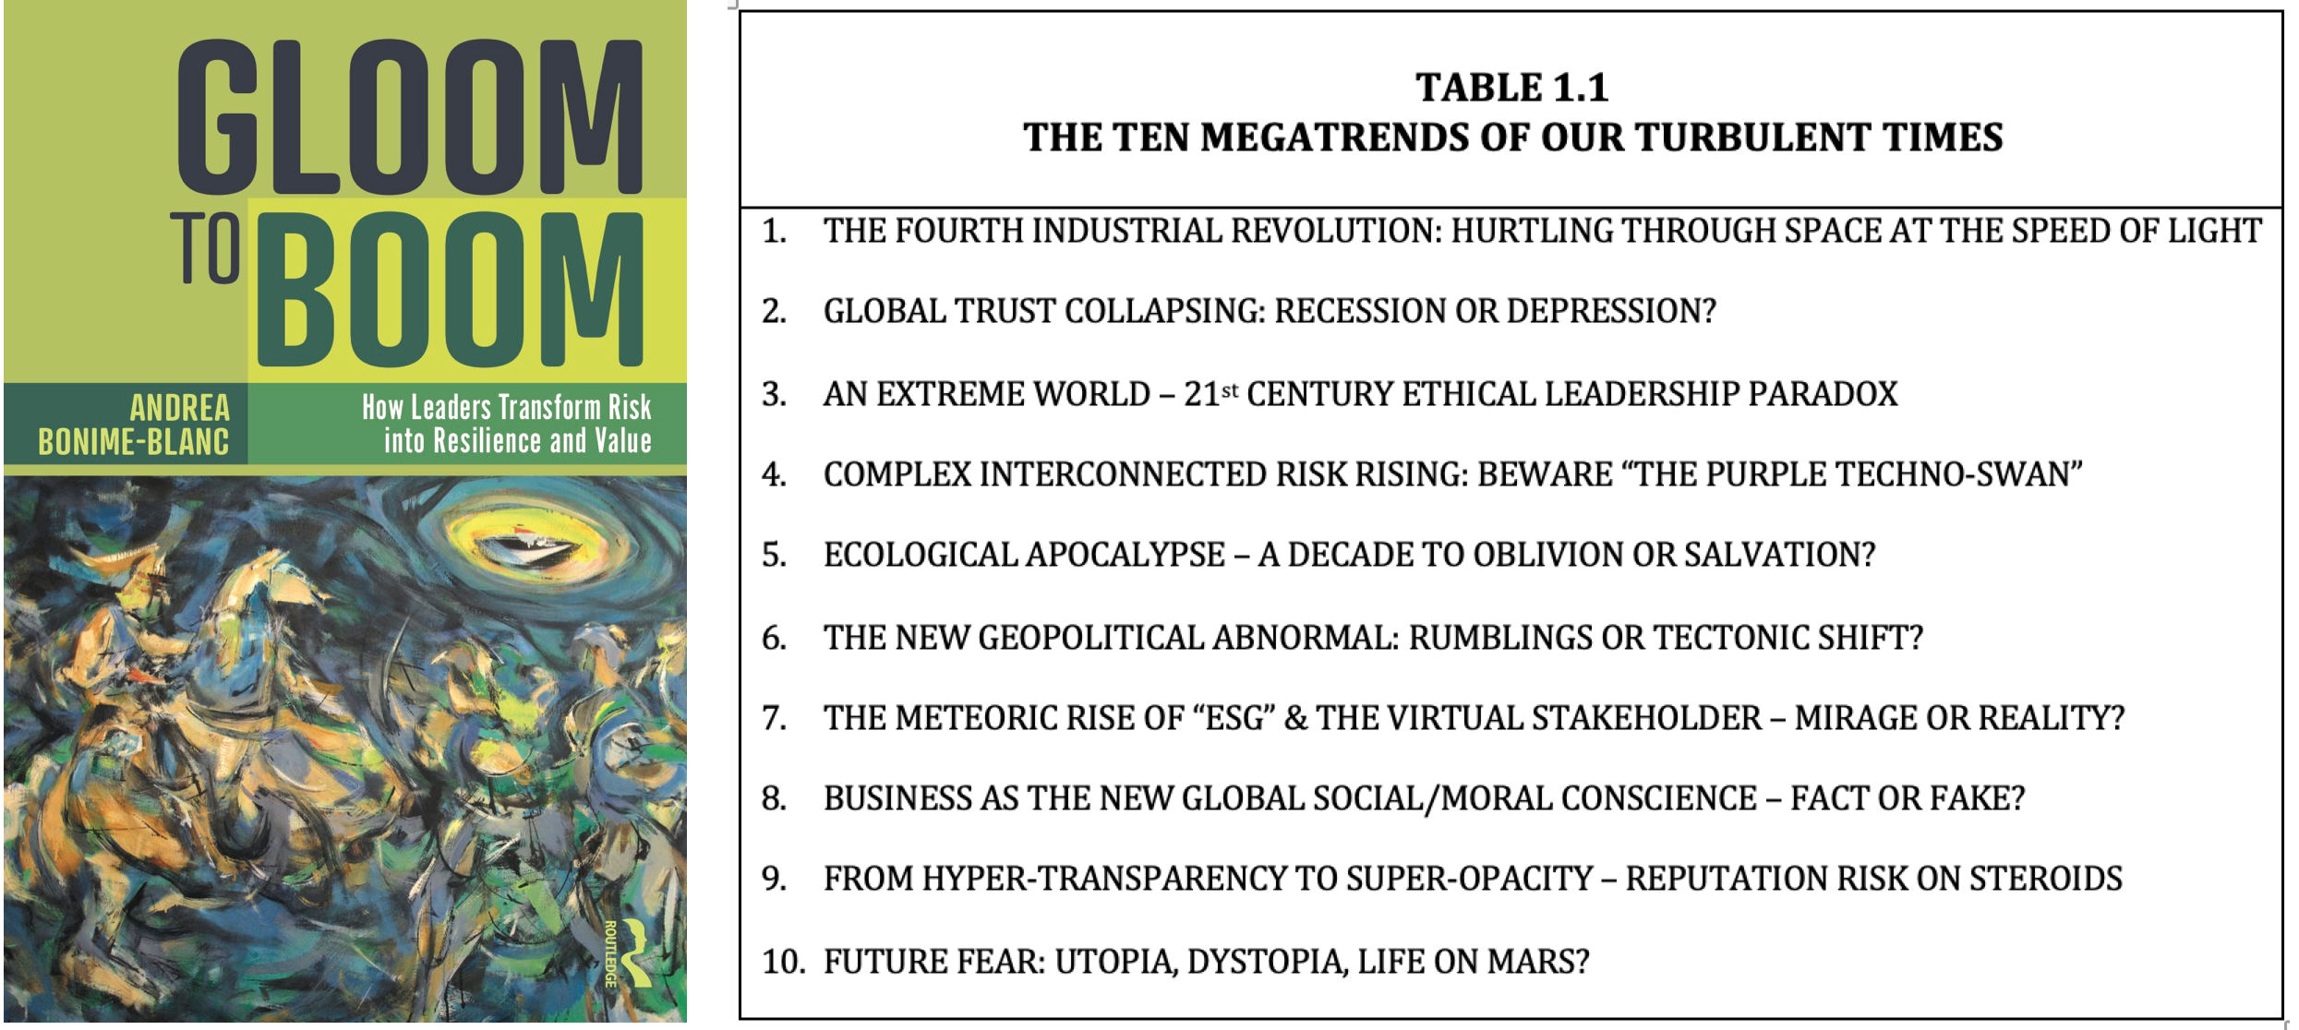
VIVIENDO EN UN TIEMPO TURBULENTO: LAS 10 MEGA-TENDENCIAS
LA CUARTA REVOLUCION INDUSTRIAL: ¿MOVIENDO A LA VELOCIDAD DE LA LUZ?
EL COLAPSO DE LA CONFIANZA INSTITUCIONAL: ¿RECESION O DEPRESION?
VIVIENDO EN UN MUNDO DE EXTREMOS – LA PARADOJA DEL LIDERAZGO ETICO
RIESGO COMPLEJO INTERCONECTADO – CUIDADO CON EL CISNE MORADO TECNOLOGICO!
APOCALIPSIS ECOLOGICO: ¿UNA DECADA A LA DESTRUCCION O LA SALVACION?
LA NUEVA SITUACION GLOBAL GEOPOLITICA: ¿CAMBIO INCREMENTAL O TECTONICO?
EL CRECIMIENTO DEL TEMA ESGT/ASGT Y DEL STAKEHOLDER VIRTUAL
LAS EMPRESAS: ¿NUEVA CONCIENCIA SOCIAL/MORAL?
DE LA HIPER-TRANSPARENCIA A LA SUPER-OPACIDAD – EL RIESGO REPUTACIONAL CON ESTEROIDES
MIEDO AL FUTURO: ¿UTOPIA, DISTOPIA, VIDA EN MARTE?
© GEC RISK ADVISORY LLC & ANDREA BONIME-BLANC 2019. ALL RIGHTS
RESERVED. DO NOT DUPLICATE OR COPY WITHOUT PERMISSION.
SOURCE: A. BONIME-BLANC. GLOOM TO BOOM. ROUTLEDGE 2019
11

Slide 12
VIVIENDO EN UN TIEMPO TURBULENTO: LAS 10 MEGA-TENDENCIAS
LA CUARTA REVOLUCION INDUSTRIAL: ¿MOVIENDO A LA VELOCIDAD DE LA LUZ?
EL COLAPSO DE LA CONFIANZA INSTITUCIONAL: ¿RECESION O DEPRESION?
VIVIENDO EN UN MUNDO DE EXTREMOS – LA PARADOJA DEL LIDERAZGO ETICO
RIESGO COMPLEJO INTERCONECTADO – CUIDADO CON EL CISNE MORADO TECNOLOGICO!
APOCALIPSIS ECOLOGICO: ¿UNA DECADA A LA DESTRUCCION O LA SALVACION?
LA NUEVA SITUACION GLOBAL GEOPOLITICA: ¿CAMBIO INCREMENTAL O TECTONICO?
EL CRECIMIENTO DEL TEMA ESGT/ASGT Y DEL STAKEHOLDER VIRTUAL
LAS EMPRESAS: ¿NUEVA CONCIENCIA SOCIAL/MORAL?
DE LA HIPER-TRANSPARENCIA A LA SUPER-OPACIDAD – EL RIESGO REPUTACIONAL CON ESTEROIDES
MIEDO AL FUTURO: ¿UTOPIA, DISTOPIA, VIDA EN MARTE?
© GEC RISK ADVISORY LLC & ANDREA BONIME-BLANC 2019. ALL RIGHTS
RESERVED. DO NOT DUPLICATE OR COPY WITHOUT PERMISSION.
SOURCE: A. BONIME-BLANC. GLOOM TO BOOM. ROUTLEDGE 2019
12

Slide 13
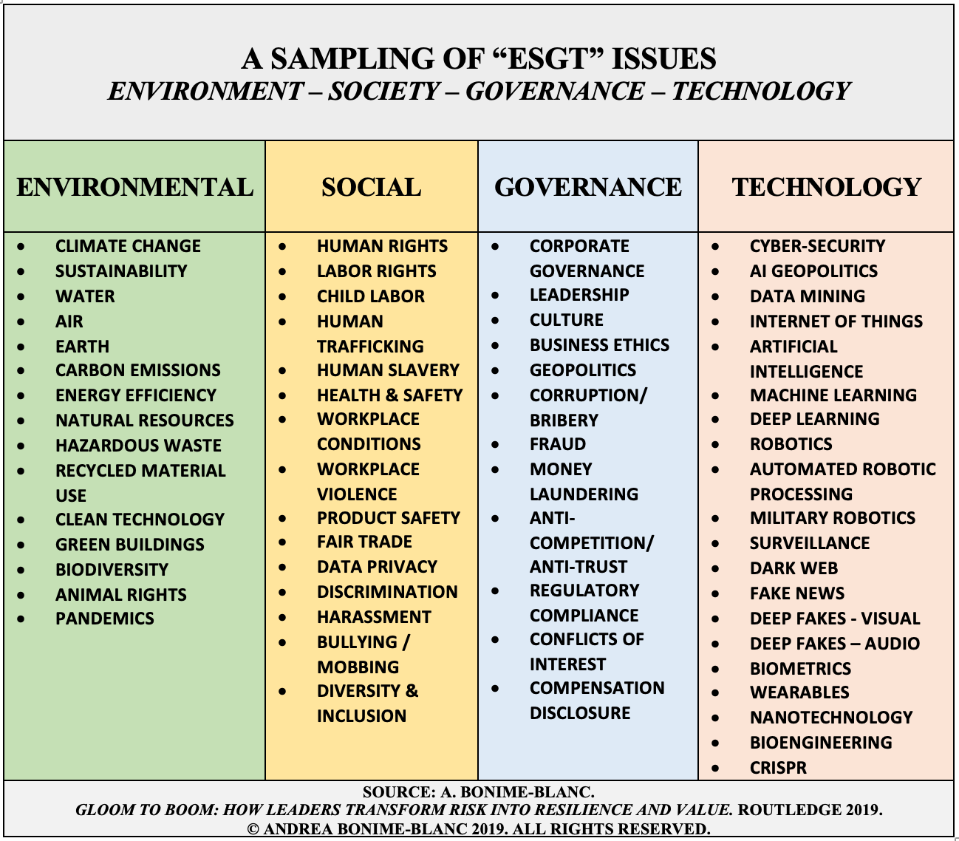
TEMAS ESGT / ASGT: UNA CLASIFICACION
AMBIENTE
SOCIEDAD
GOBERNANZA
TECNOLOGIA
© GEC RISK ADVISORY LLC & ANDREA BONIME-BLANC 2019. ALL RIGHTS
RESERVED. DO NOT DUPLICATE OR COPY WITHOUT PERMISSION.
13

Slide 14
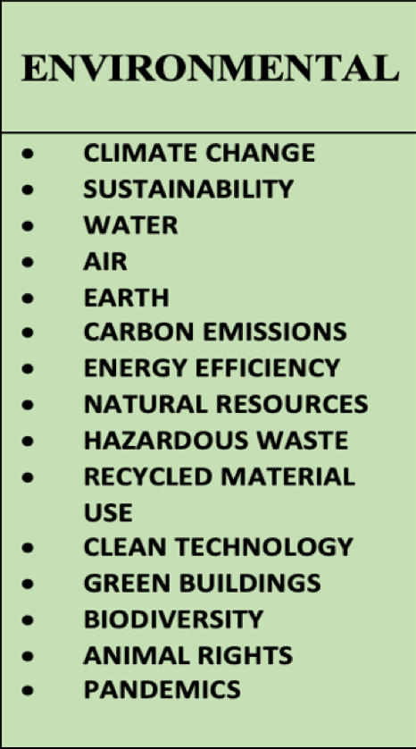

TEMAS ESGT / ASGT:
CUALES SON LOS MAS IMPORTANTES EN SU INDUSTRIA?
¿LOS AMBIENTALES?
© GEC RISK ADVISORY LLC & ANDREA BONIME-BLANC 2019. ALL RIGHTS
RESERVED. DO NOT DUPLICATE OR COPY WITHOUT PERMISSION.
SOURCE: A. BONIME-BLANC. GLOOM TO BOOM. ROUTLEDGE 2019
14

Slide 15
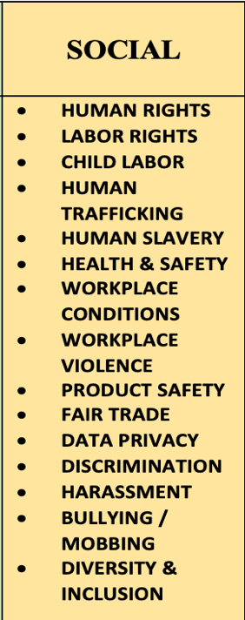

TEMAS ESGT / ASGT:
CUALES SON LOS MAS IMPORTANTES EN SU INDUSTRIA?
¿LOS SOCIALES?
© GEC RISK ADVISORY LLC & ANDREA BONIME-BLANC 2019. ALL RIGHTS
RESERVED. DO NOT DUPLICATE OR COPY WITHOUT PERMISSION.
SOURCE: A. BONIME-BLANC. GLOOM TO BOOM. ROUTLEDGE 2019
15

Slide 16
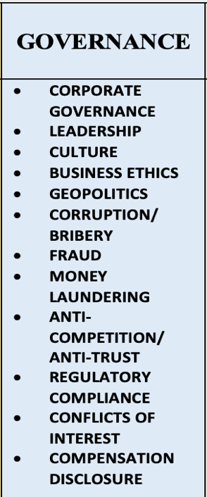
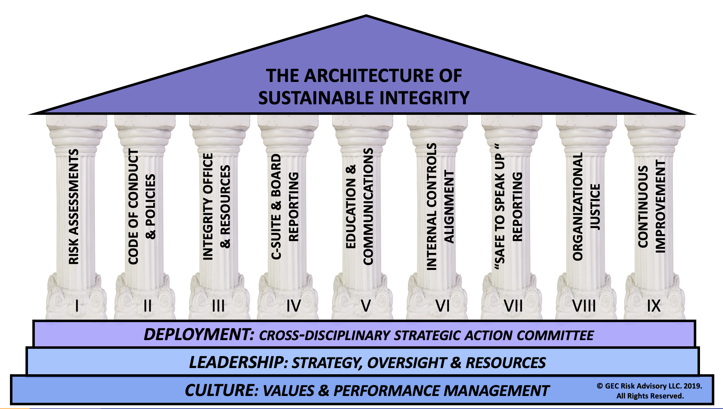
TEMAS ESGT / ASGT:
CUALES SON LOS MAS IMPORTANTES EN SU INDUSTRIA?
¿LOS DE GOBERNANZA?
© GEC RISK ADVISORY LLC & ANDREA BONIME-BLANC 2019. ALL RIGHTS
RESERVED. DO NOT DUPLICATE OR COPY WITHOUT PERMISSION.
SOURCE: A. BONIME-BLANC. GLOOM TO BOOM. ROUTLEDGE 2019
16

Slide 17
TEMAS ESGT / ASGT:
CUALES SON LOS MAS IMPORTANTES EN SU INDUSTRIA?
¿LOS DE GOBERNANZA?
LA CORRUPCION, FRAUDE Y EL LAVADO DE DINERO SON TIPOS DE RIESGO DE GOBERNANZA
© GEC RISK ADVISORY LLC & ANDREA BONIME-BLANC 2019. ALL RIGHTS
RESERVED. DO NOT DUPLICATE OR COPY WITHOUT PERMISSION.
SOURCE: A. BONIME-BLANC. GLOOM TO BOOM. ROUTLEDGE 2019
17

Slide 18
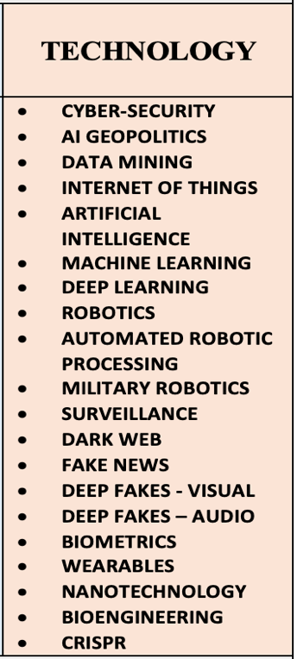
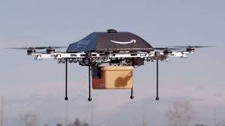
TEMAS ESGT / ASGT:
CUALES SON LOS MAS IMPORTANTES EN SU INDUSTRIA?
¿LOS TECNOLOGICOS?
© GEC RISK ADVISORY LLC & ANDREA BONIME-BLANC 2019. ALL RIGHTS
RESERVED. DO NOT DUPLICATE OR COPY WITHOUT PERMISSION.
SOURCE: A. BONIME-BLANC. GLOOM TO BOOM. ROUTLEDGE 2019
18

Slide 19
TEMAS ESGT / ASGT:
CUALES SON LOS MAS IMPORTANTES EN SU INDUSTRIA?
¿LOS TECNOLOGICOS?
EL CIBER-RIESGO & CIBER-SEGURIDAD SON TIPOS DE RIESGO TECNOLOGICOS
© GEC RISK ADVISORY LLC & ANDREA BONIME-BLANC 2019. ALL RIGHTS
RESERVED. DO NOT DUPLICATE OR COPY WITHOUT PERMISSION.
SOURCE: A. BONIME-BLANC. GLOOM TO BOOM. ROUTLEDGE 2019
19

Slide 20
¿Y PORQUE IMPORTA LA REPUTACION & EL RIESGO REPUTACIONAL?
EL NUEVO PODER DE LOS STAKEHOLDERS - LOS GRUPOS DE INTERES
¿CUALES SON SUS STAKEHOLDERS CLAVE?
© GEC RISK ADVISORY LLC & ANDREA BONIME-BLANC 2019. ALL RIGHTS
RESERVED. DO NOT DUPLICATE OR COPY WITHOUT PERMISSION.
SOURCE: A. BONIME-BLANC. GLOOM TO BOOM. ROUTLEDGE 2019
20

Slide 21
¿Y PORQUE IMPORTA LA REPUTACION & EL RIESGO REPUTACIONAL?
EL NUEVO PODER DE LOS STAKEHOLDERS - LOS GRUPOS DE INTERES
ACCIONISTAS
CLIENTES
EMPLEADOS
REGULADORES
FISCALES
¿OTROS?
¿CUALES SON SUS STAKEHOLDERS CLAVE?
© GEC RISK ADVISORY LLC & ANDREA BONIME-BLANC 2019. ALL RIGHTS
RESERVED. DO NOT DUPLICATE OR COPY WITHOUT PERMISSION.
SOURCE: A. BONIME-BLANC. GLOOM TO BOOM. ROUTLEDGE 2019
21

Slide 22
AGENDA
LA REPUTACION EN LA ERA DE LA HÍPER-TRANSPARENCIA, LA SÚPER-CONECTIVIDAD Y EL RIESGO ESTRATÉGICO
ESCÁNDALOS Y OPORTUNIDADES REPUTACIONALES:
UN TOUR GLOBAL
CONSTRUYENDO LA REPUTACION Y LA RESILIENCIA ORGANIZACIONAL:
EL ROL CENTRAL DE LOS LIDERES
© GEC RISK ADVISORY LLC & ANDREA BONIME-BLANC 2019. ALL RIGHTS
RESERVED. DO NOT DUPLICATE OR COPY WITHOUT PERMISSION.
22

Slide 23
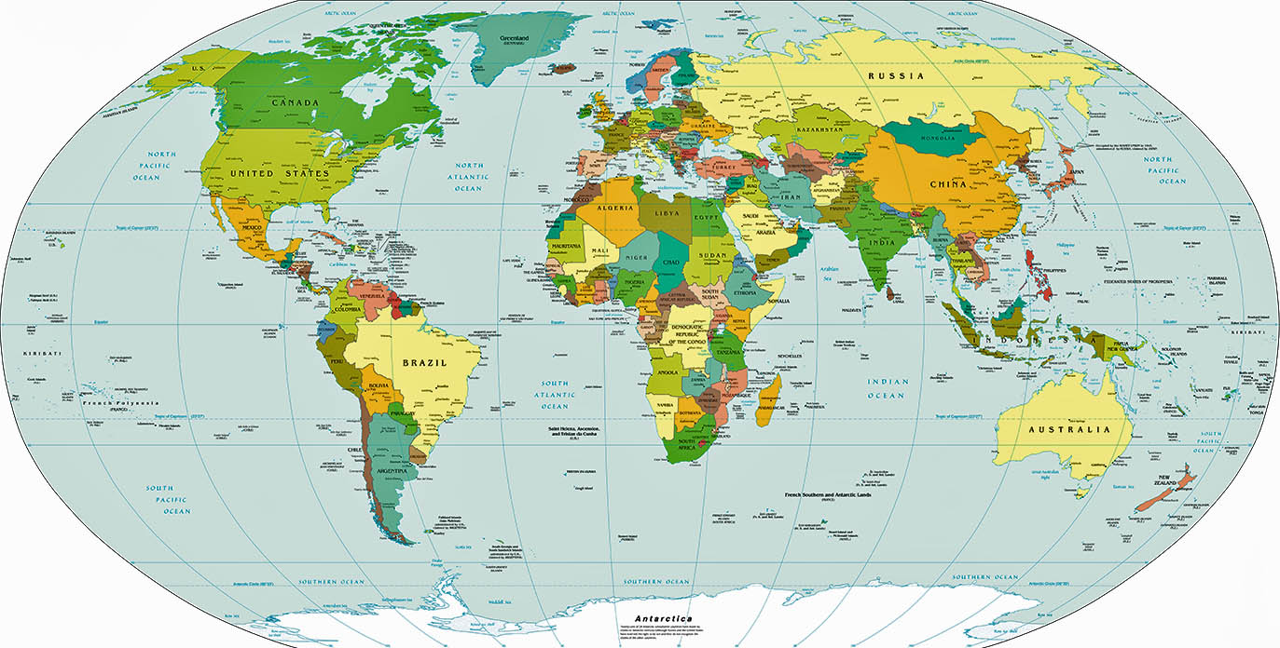




UN TOUR GLOBAL DE ESCANDALOS Y OPORTUNIDADES REPUTACIONALES:
RIESGOS AMBIENTALES
© GEC RISK ADVISORY LLC & ANDREA BONIME-BLANC 2019. ALL RIGHTS
RESERVED. DO NOT DUPLICATE OR COPY WITHOUT PERMISSION.
23

Slide 24
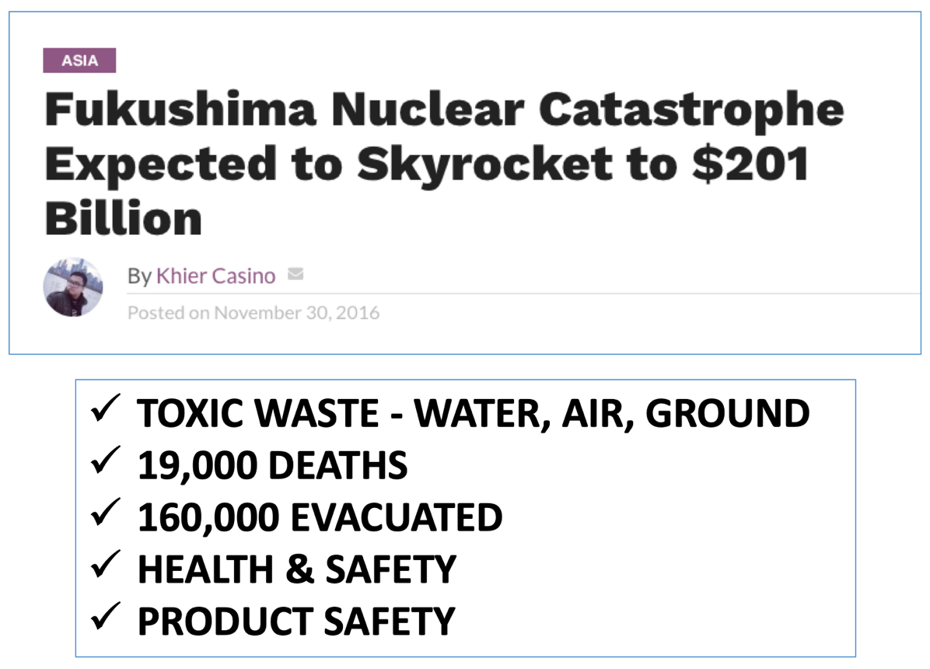
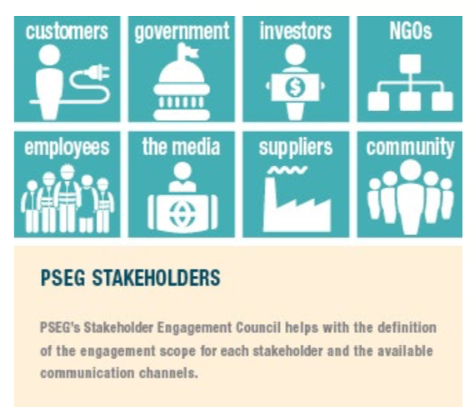
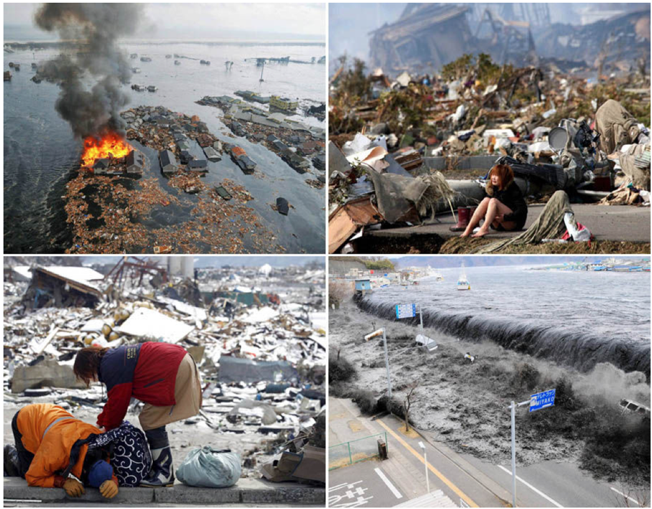
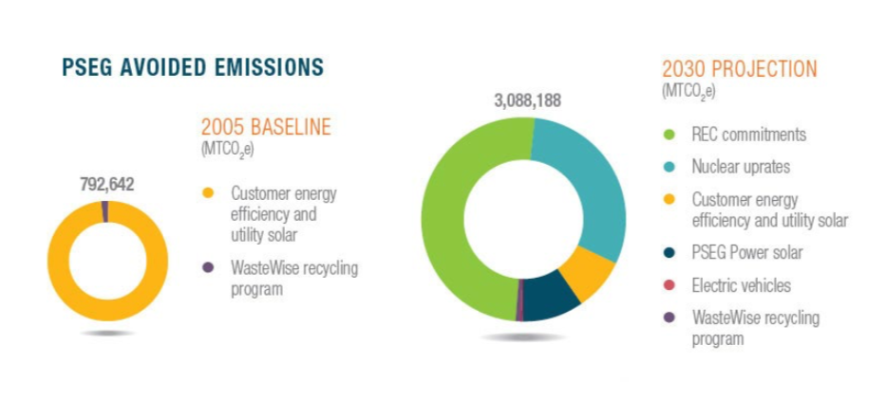
UN TOUR GLOBAL DE ESCANDALOS Y OPORTUNIDADES REPUTACIONALES:
RIESGOS AMBIENTALES
© GEC RISK ADVISORY LLC & ANDREA BONIME-BLANC 2019. ALL RIGHTS
RESERVED. DO NOT DUPLICATE OR COPY WITHOUT PERMISSION.
24

Slide 25
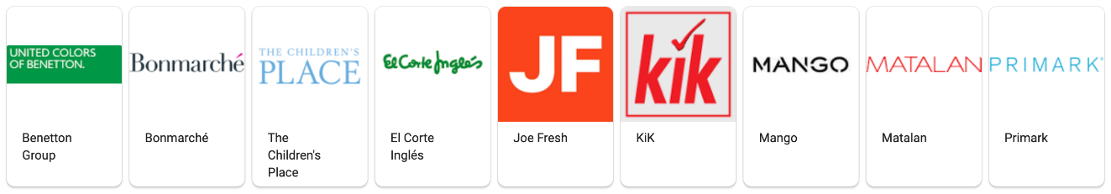
UN TOUR GLOBAL DE ESCANDALOS Y OPORTUNIDADES REPUTACIONALES:
RIESGOS SOCIALES
© GEC RISK ADVISORY LLC & ANDREA BONIME-BLANC 2019. ALL RIGHTS
RESERVED. DO NOT DUPLICATE OR COPY WITHOUT PERMISSION.
25

Slide 26
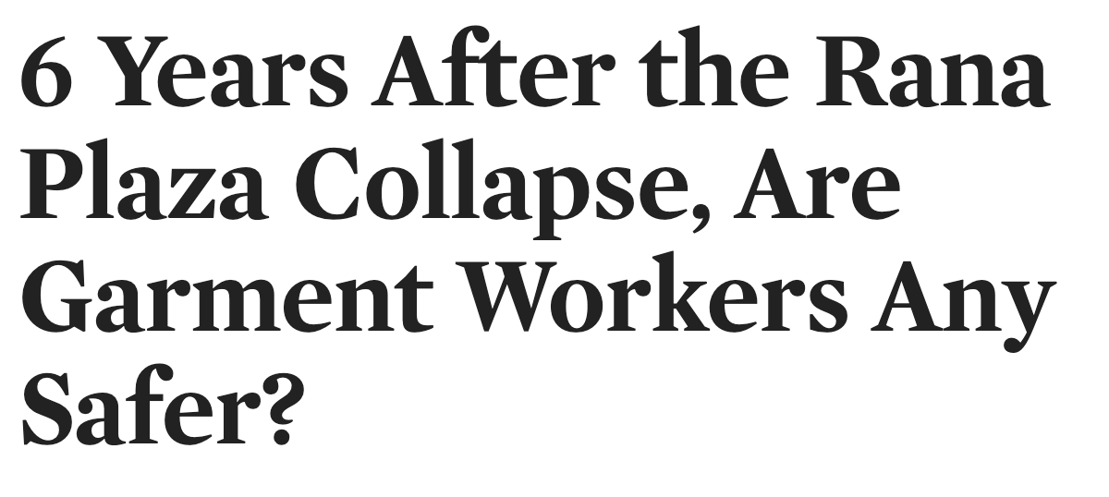
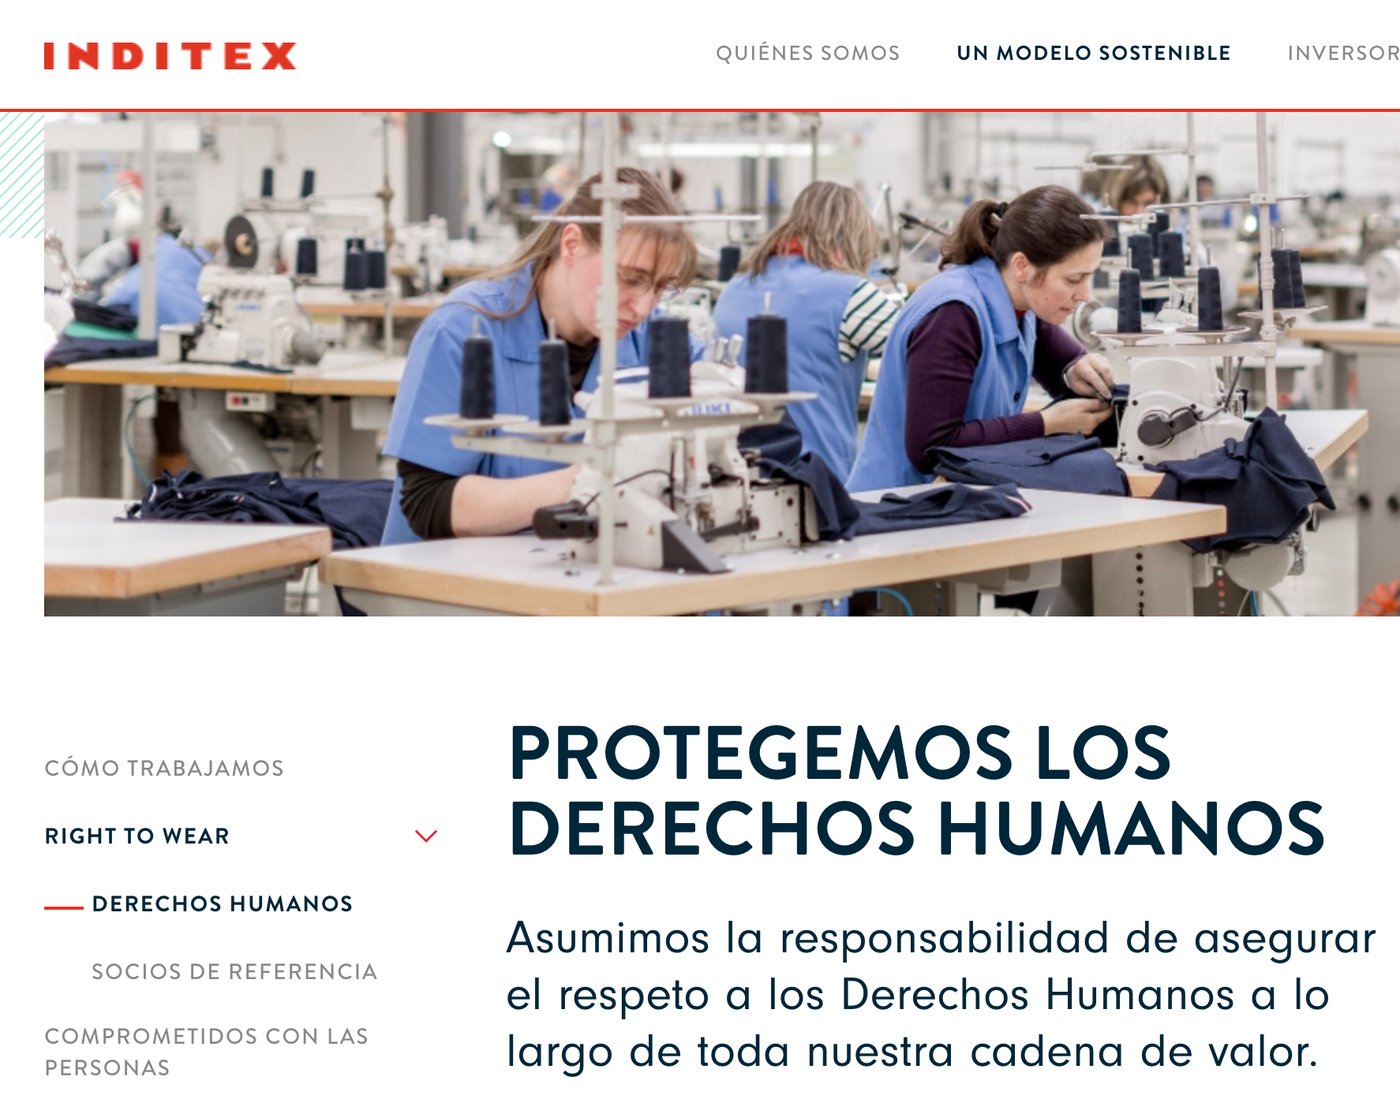

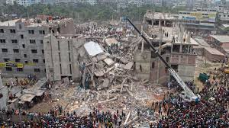
UN TOUR GLOBAL DE ESCANDALOS Y OPORTUNIDADES REPUTACIONALES:
RIESGOS SOCIALES
© GEC RISK ADVISORY LLC & ANDREA BONIME-BLANC 2019. ALL RIGHTS
RESERVED. DO NOT DUPLICATE OR COPY WITHOUT PERMISSION.
26

Slide 27






UN TOUR GLOBAL DE ESCANDALOS Y OPORTUNIDADES REPUTACIONALES:
RIESGOS DE GOBERNANZA
© GEC RISK ADVISORY LLC & ANDREA BONIME-BLANC 2019. ALL RIGHTS
RESERVED. DO NOT DUPLICATE OR COPY WITHOUT PERMISSION.
27

Slide 28

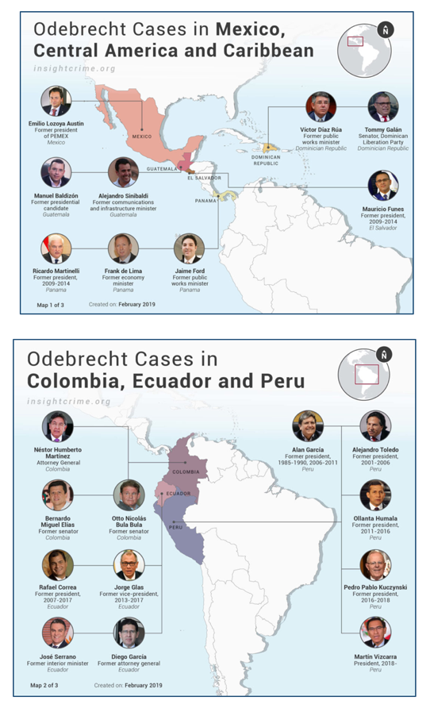
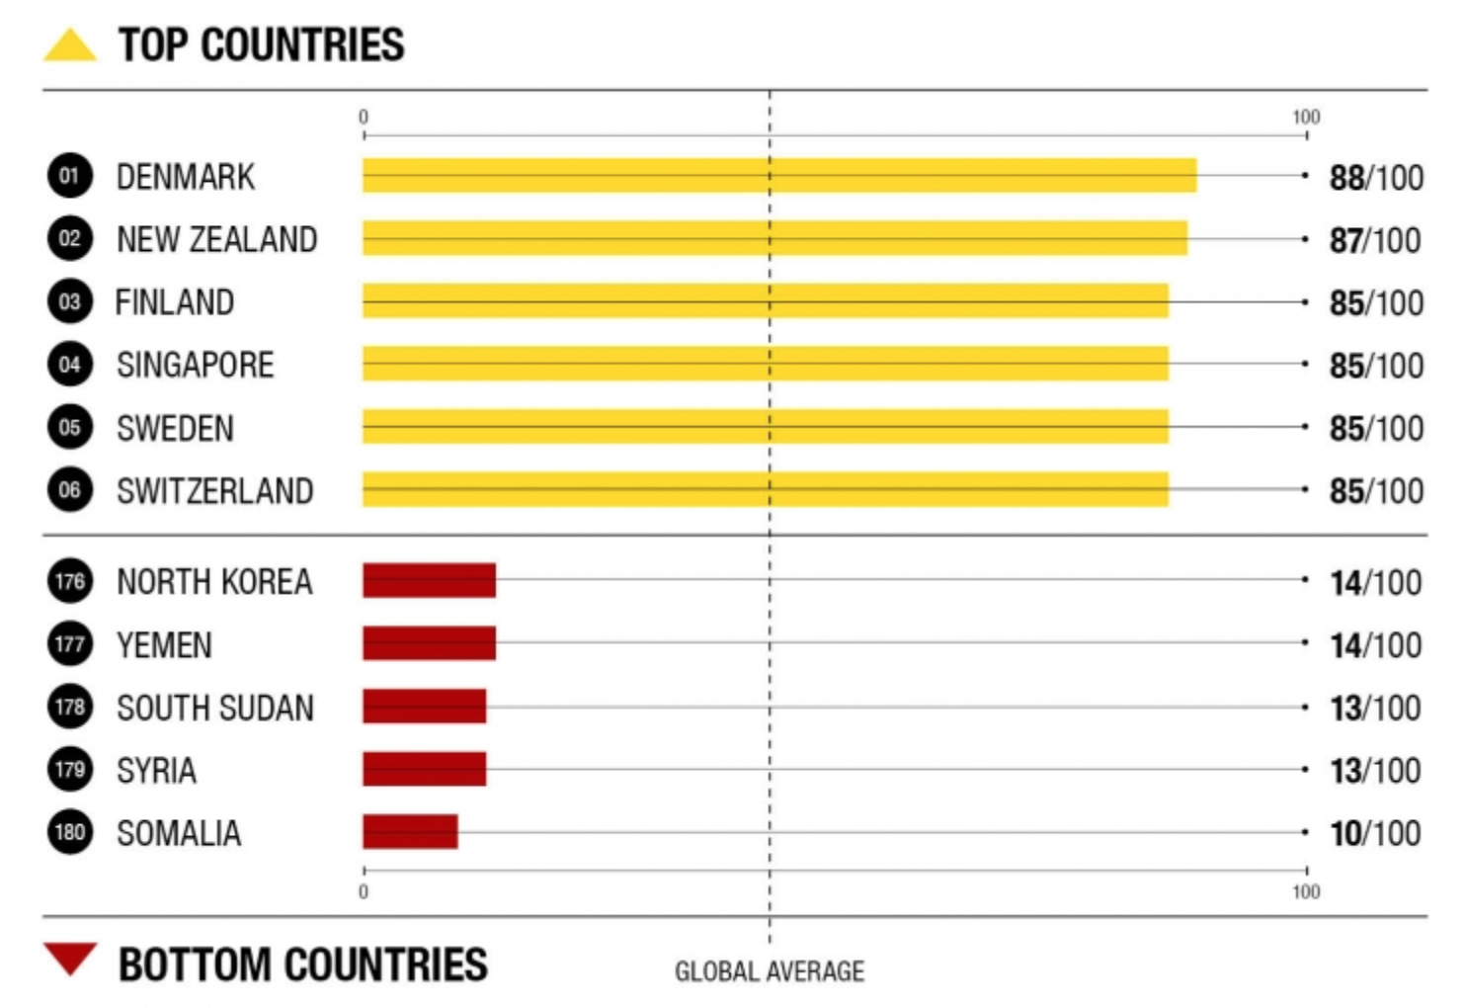
UN TOUR GLOBAL DE ESCANDALOS Y OPORTUNIDADES REPUTACIONALES:
RIESGOS DE GOBERNANZA
© GEC RISK ADVISORY LLC & ANDREA BONIME-BLANC 2019. ALL RIGHTS
RESERVED. DO NOT DUPLICATE OR COPY WITHOUT PERMISSION.
28

Slide 29

UN TOUR GLOBAL DE ESCANDALOS Y OPORTUNIDADES REPUTACIONALES:
RIESGOS TECNOLOGICOS
© GEC RISK ADVISORY LLC & ANDREA BONIME-BLANC 2019. ALL RIGHTS
RESERVED. DO NOT DUPLICATE OR COPY WITHOUT PERMISSION.
29

Slide 30
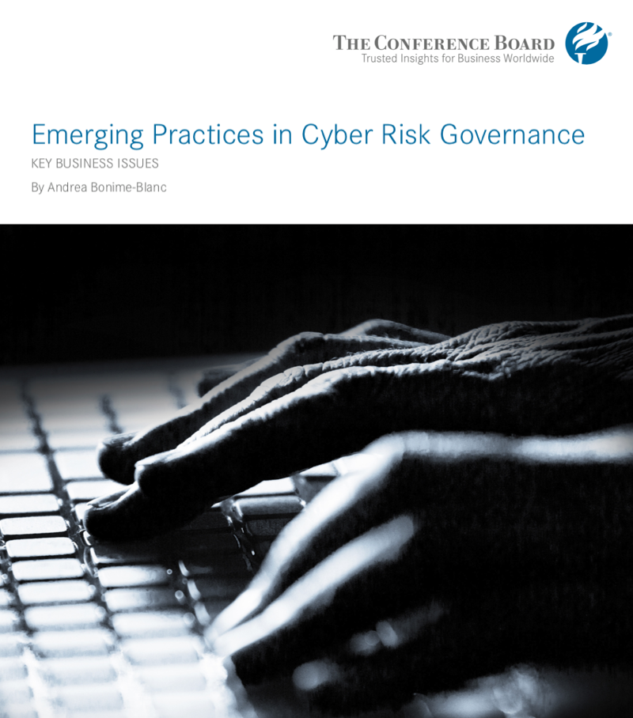

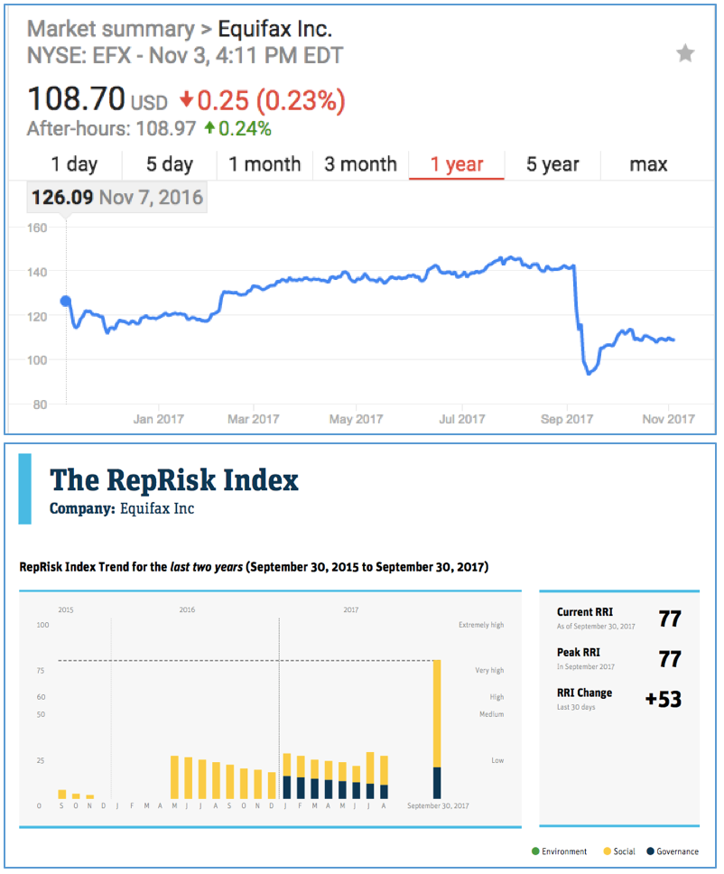
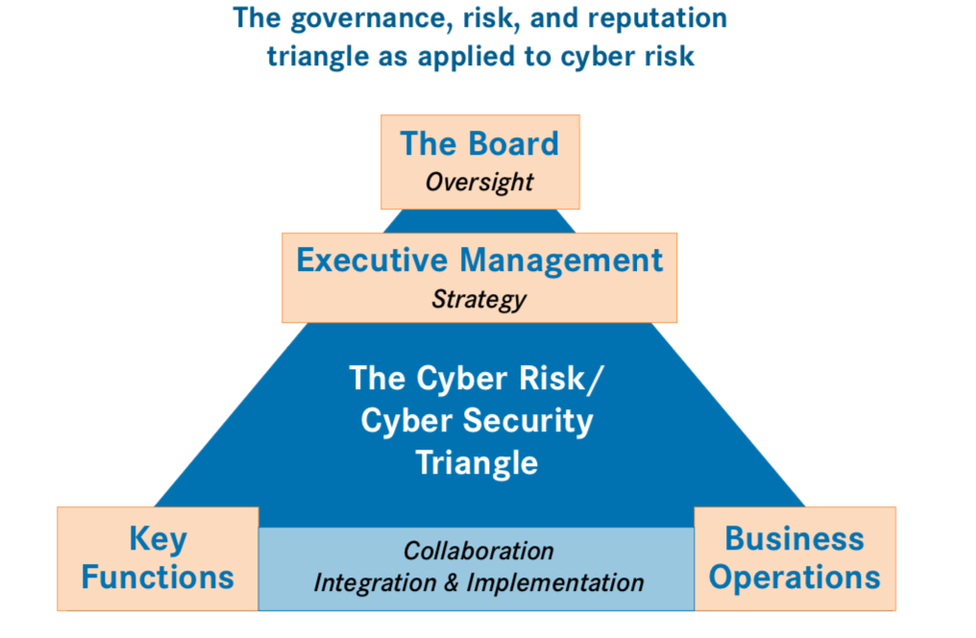
UN TOUR GLOBAL DE ESCANDALOS Y OPORTUNIDADES REPUTACIONALES:
RIESGOS TECNOLOGICOS
© GEC RISK ADVISORY LLC & ANDREA BONIME-BLANC 2019. ALL RIGHTS
RESERVED. DO NOT DUPLICATE OR COPY WITHOUT PERMISSION.
30

Slide 31
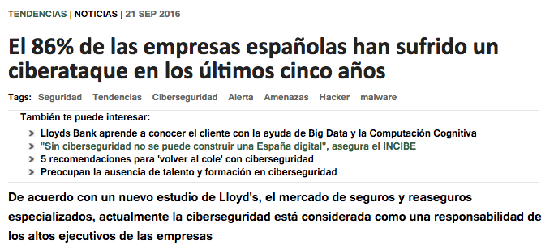
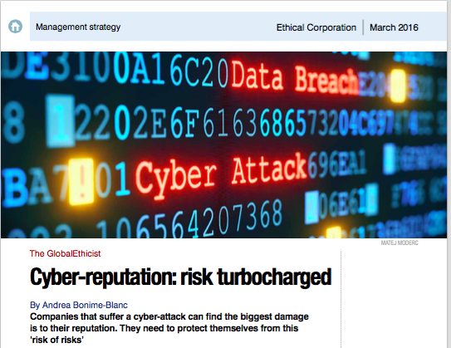
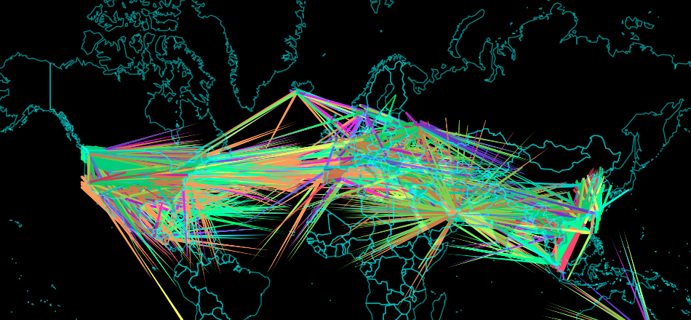
UN TOUR GLOBAL DE ESCANDALOS Y OPORTUNIDADES REPUTACIONALES:
RIESGOS TECNOLOGICOS
EL CIBER:
EL RIESGO DE RIESGOS REPUTACIONALES
© GEC RISK ADVISORY LLC & ANDREA BONIME-BLANC 2019. ALL RIGHTS
RESERVED. DO NOT DUPLICATE OR COPY WITHOUT PERMISSION.
31

Slide 32
AGENDA
LA REPUTACION EN LA ERA DE LA HÍPER-TRANSPARENCIA, LA SÚPER-CONECTIVIDAD Y EL RIESGO ESTRATÉGICO
ESCÁNDALOS Y OPORTUNIDADES REPUTACIONALES:
UN TOUR GLOBAL
CONSTRUYENDO LA REPUTACION Y LA RESILIENCIA ORGANIZACIONAL:
EL ROL CENTRAL DE LOS LIDERES
© GEC RISK ADVISORY LLC & ANDREA BONIME-BLANC 2019. ALL RIGHTS
RESERVED. DO NOT DUPLICATE OR COPY WITHOUT PERMISSION.
32

Slide 33
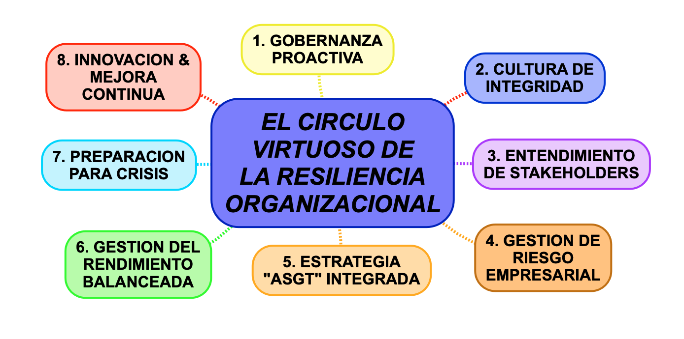
LA CONSTRUCCION DE LA EMPRESA RESILIENTE DE ALTA REPUTACION
© GEC RISK ADVISORY LLC & ANDREA BONIME-BLANC 2019. ALL RIGHTS
RESERVED. DO NOT DUPLICATE OR COPY WITHOUT PERMISSION.
SOURCE: A. BONIME-BLANC. GLOOM TO BOOM. ROUTLEDGE 2019..
33

Slide 34
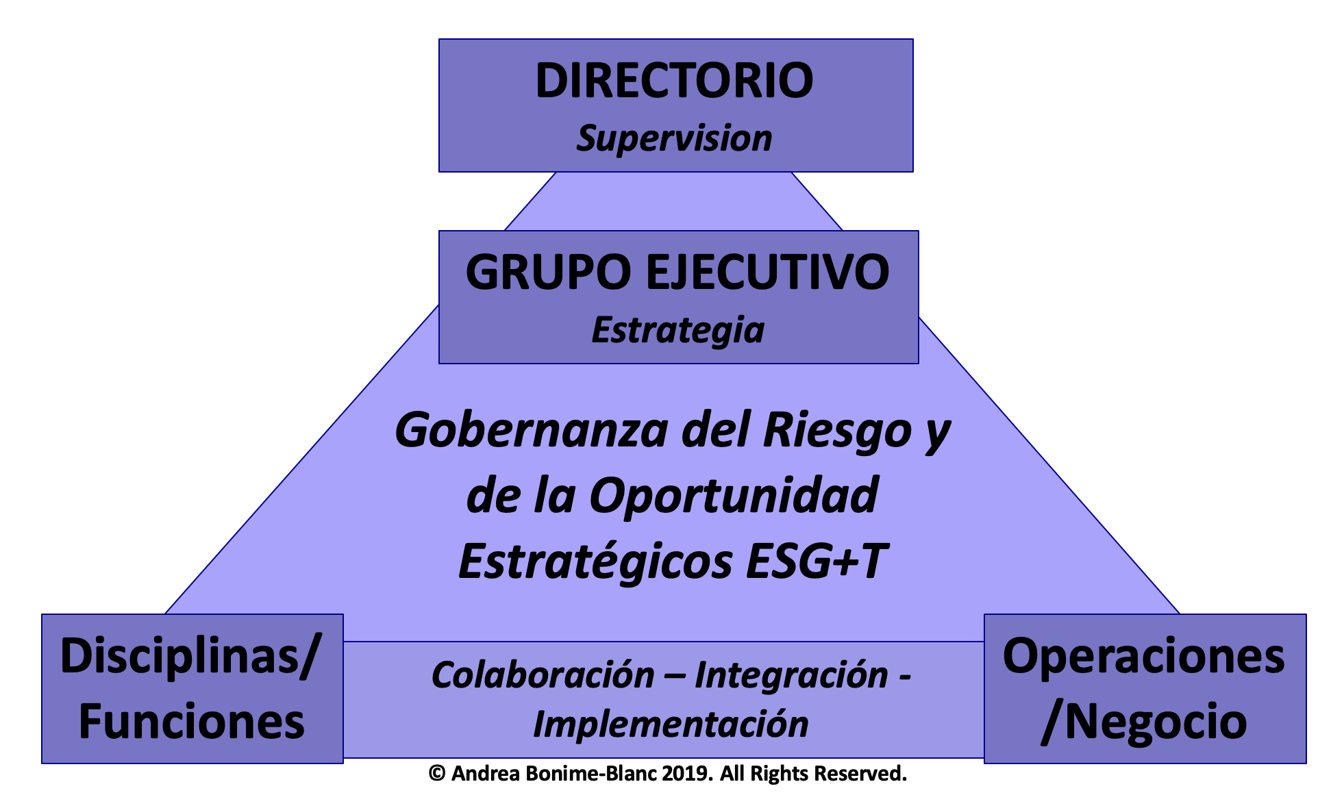
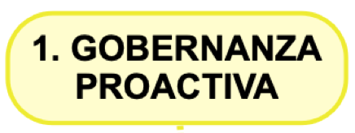
LA CONSTRUCCION DE LA EMPRESA RESILIENTE DE ALTA REPUTACION:
ALGUNAS HERRAMIENTAS: EL MARCO TRIANGULAR DE GOBERNANZA
© GEC RISK ADVISORY LLC & ANDREA BONIME-BLANC 2019. ALL RIGHTS
RESERVED. DO NOT DUPLICATE OR COPY WITHOUT PERMISSION.
SOURCE: A. BONIME-BLANC. GLOOM TO BOOM. ROUTLEDGE 2019..
34

Slide 35
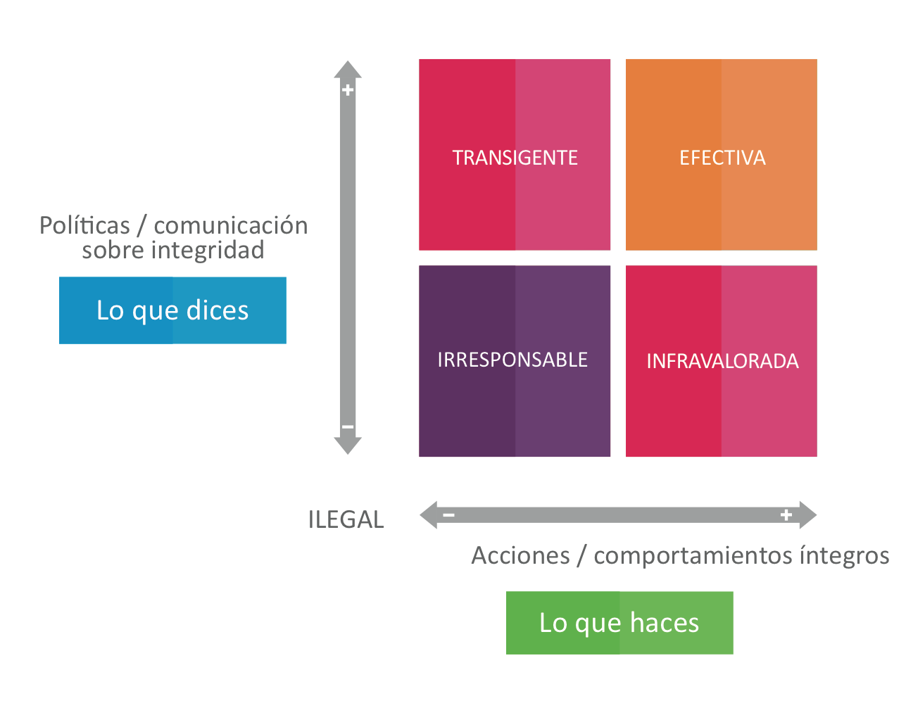
LA CONSTRUCCION DE LA EMPRESA RESILIENTE DE ALTA REPUTACION:
ALGUNAS HERRAMIENTAS – LIDERAZGO CONSISTENTE
© GEC RISK ADVISORY LLC & ANDREA BONIME-BLANC 2019. ALL RIGHTS
RESERVED. DO NOT DUPLICATE OR COPY WITHOUT PERMISSION.
SOURCE: A. BONIME-BLANC. MANUAL DE RIESGO REPUTACIONAL. 2016.
35

Slide 36
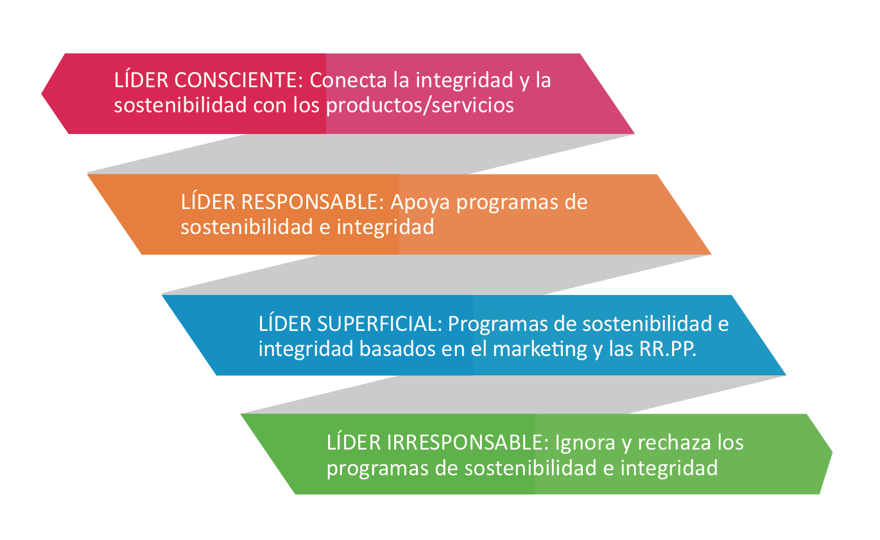

LA CONSTRUCCION DE LA EMPRESA RESILIENTE DE ALTA REPUTACION:
ALGUNAS HERRAMIENTAS – TIPOLOGIA DE LIDERAZGO ASGT
© GEC RISK ADVISORY LLC & ANDREA BONIME-BLANC 2019. ALL RIGHTS
RESERVED. DO NOT DUPLICATE OR COPY WITHOUT PERMISSION.
SOURCE: A. BONIME-BLANC. MANUAL DE RIESGO REPUTACIONAL. 2016.
36

Slide 37
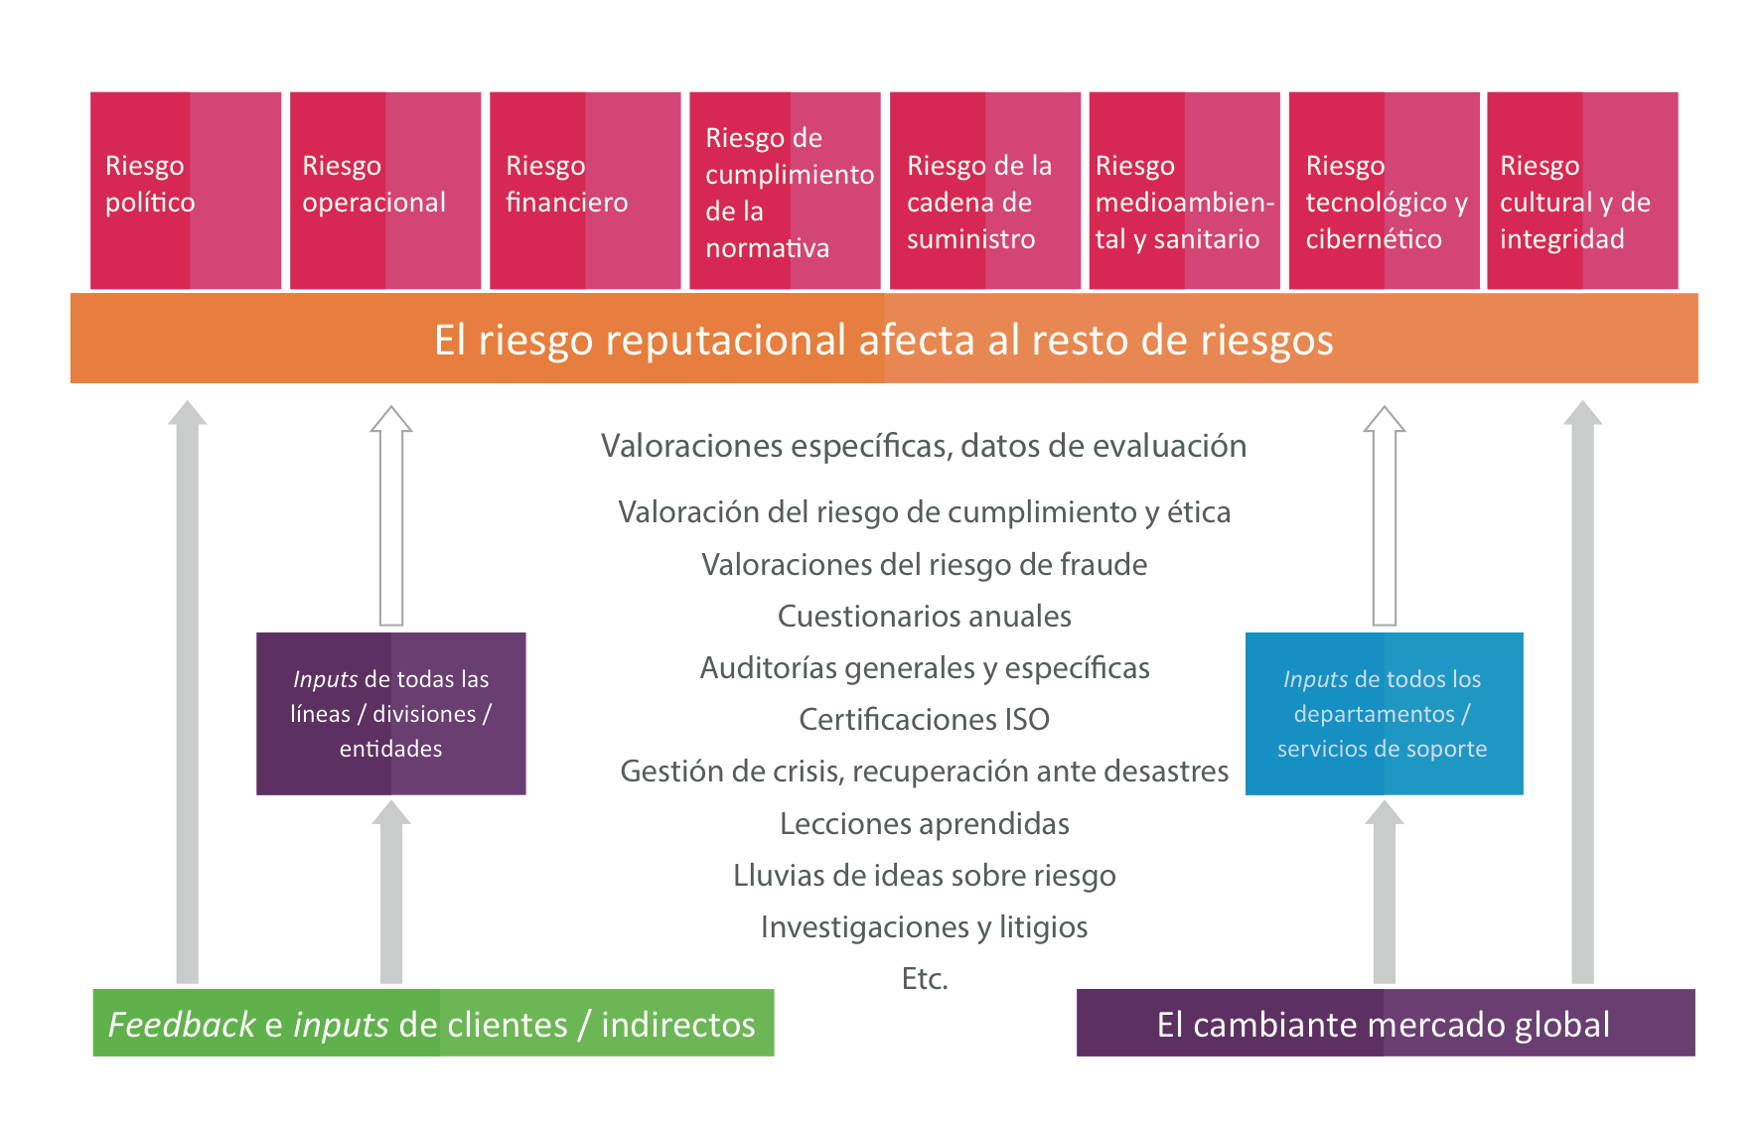

LA CONSTRUCCION DE LA EMPRESA RESILIENTE DE ALTA REPUTACION:
ALGUNAS HERRAMIENTAS – SISTEMA DE GESTION DE RIESGO EMPRESARIAL
© GEC RISK ADVISORY LLC & ANDREA BONIME-BLANC 2019. ALL RIGHTS
RESERVED. DO NOT DUPLICATE OR COPY WITHOUT PERMISSION.
SOURCE: A. BONIME-BLANC. MANUAL DE RIESGO REPUTACIONAL. 2016.
37

Slide 38
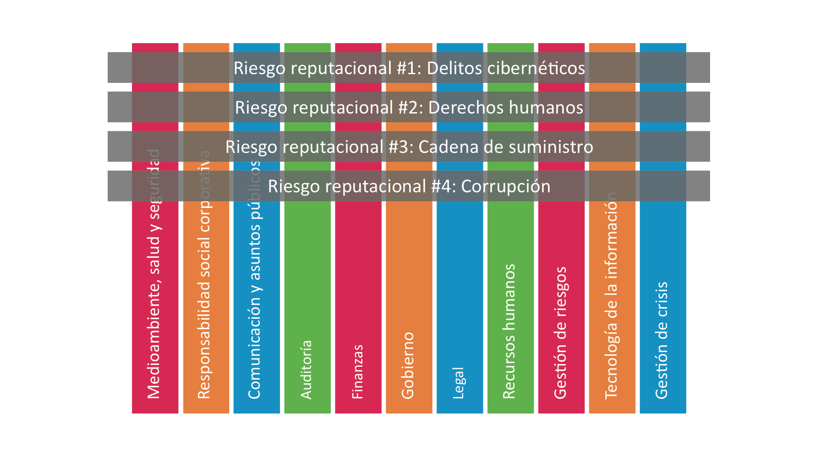
LA CONSTRUCCION DE LA EMPRESA RESILIENTE DE ALTA REPUTACION:
ALGUNAS HERRAMIENTAS – IDENTIFICACION DE RIESGOS REPUTACIONALES
© GEC RISK ADVISORY LLC & ANDREA BONIME-BLANC 2019. ALL RIGHTS
RESERVED. DO NOT DUPLICATE OR COPY WITHOUT PERMISSION.
SOURCE: A. BONIME-BLANC. MANUAL DE RIESGO REPUTACIONAL. 2016.
38

Slide 39
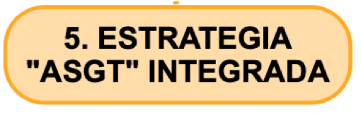
LA CONSTRUCCION DE LA EMPRESA RESILIENTE DE ALTA REPUTACION:
ALGUNAS HERRAMIENTAS
© GEC RISK ADVISORY LLC & ANDREA BONIME-BLANC 2019. ALL RIGHTS
RESERVED. DO NOT DUPLICATE OR COPY WITHOUT PERMISSION.
SOURCE: A. BONIME-BLANC. GLOOM TO BOOM. ROUTLEDGE 2019..
39

Slide 40
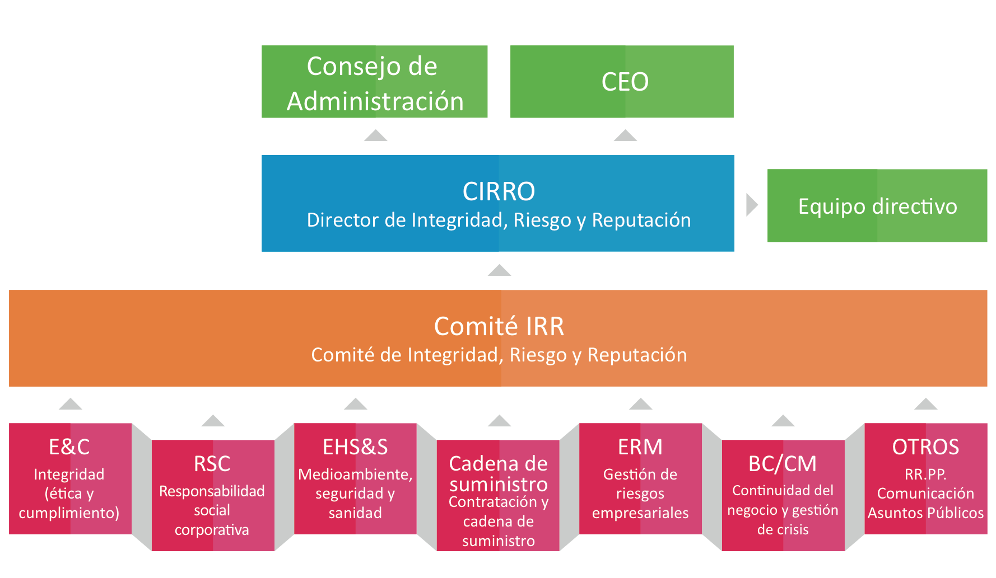
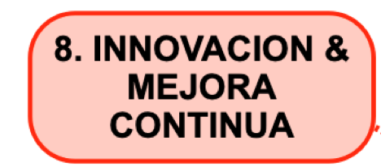
LA CONSTRUCCION DE LA EMPRESA RESILIENTE DE ALTA REPUTACION:
ALGUNAS HERRAMIENTAS
© GEC RISK ADVISORY LLC & ANDREA BONIME-BLANC 2019. ALL RIGHTS
RESERVED. DO NOT DUPLICATE OR COPY WITHOUT PERMISSION.
SOURCE: A. BONIME-BLANC. MANUAL DE RIESGO REPUTACIONAL. 2016.
40

Slide 41
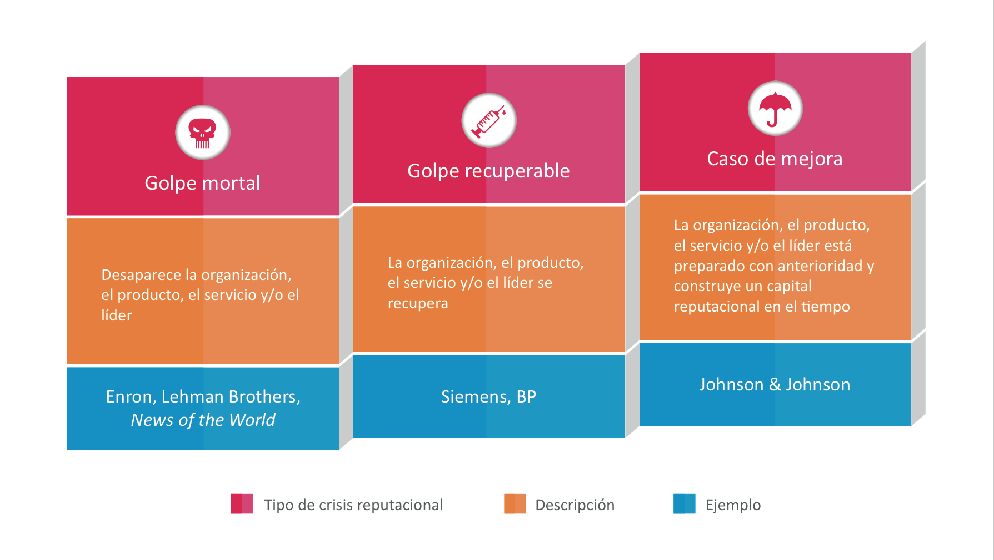
PORQUE IMPORTA TODO ESTO?
EN CRISIS – LA EMPRESA RESILIENTE ES MAS SOSTENIBLE Y VALOROSA
© GEC RISK ADVISORY LLC & ANDREA BONIME-BLANC 2019. ALL RIGHTS
RESERVED. DO NOT DUPLICATE OR COPY WITHOUT PERMISSION.
SOURCE: A. BONIME-BLANC. MANUAL DE RIESGO REPUTACIONAL. 2016.
41

Slide 42
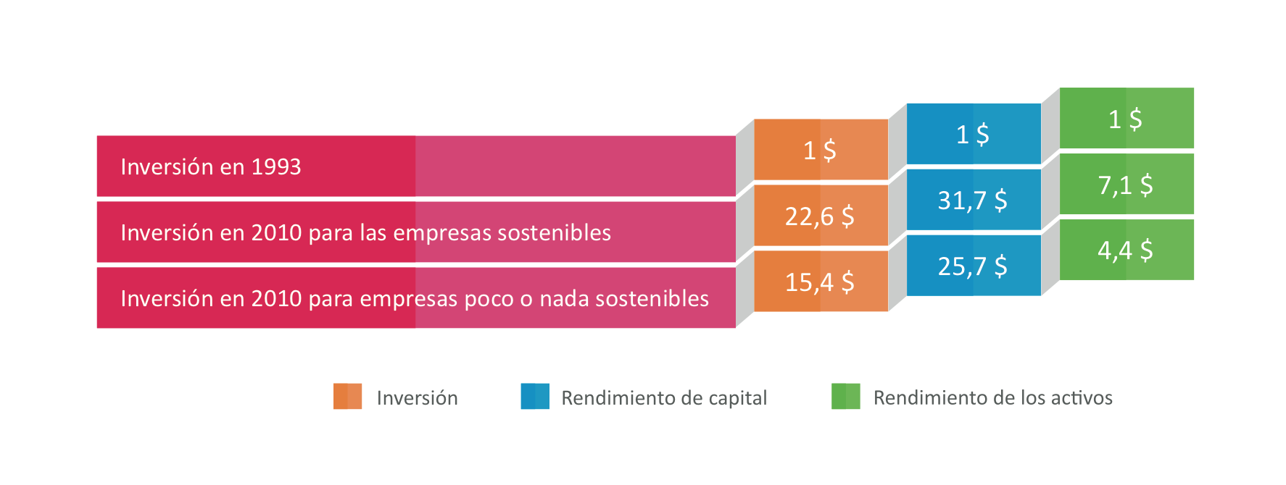
PORQUE IMPORTA TODO ESTO?
LOS RESULTADOS FINANCIEROS SON MEJORES
© GEC RISK ADVISORY LLC & ANDREA BONIME-BLANC 2019. ALL RIGHTS
RESERVED. DO NOT DUPLICATE OR COPY WITHOUT PERMISSION.
SOURCE: A. BONIME-BLANC. MANUAL DE RIESGO REPUTACIONAL. 2016.
42

Slide 43
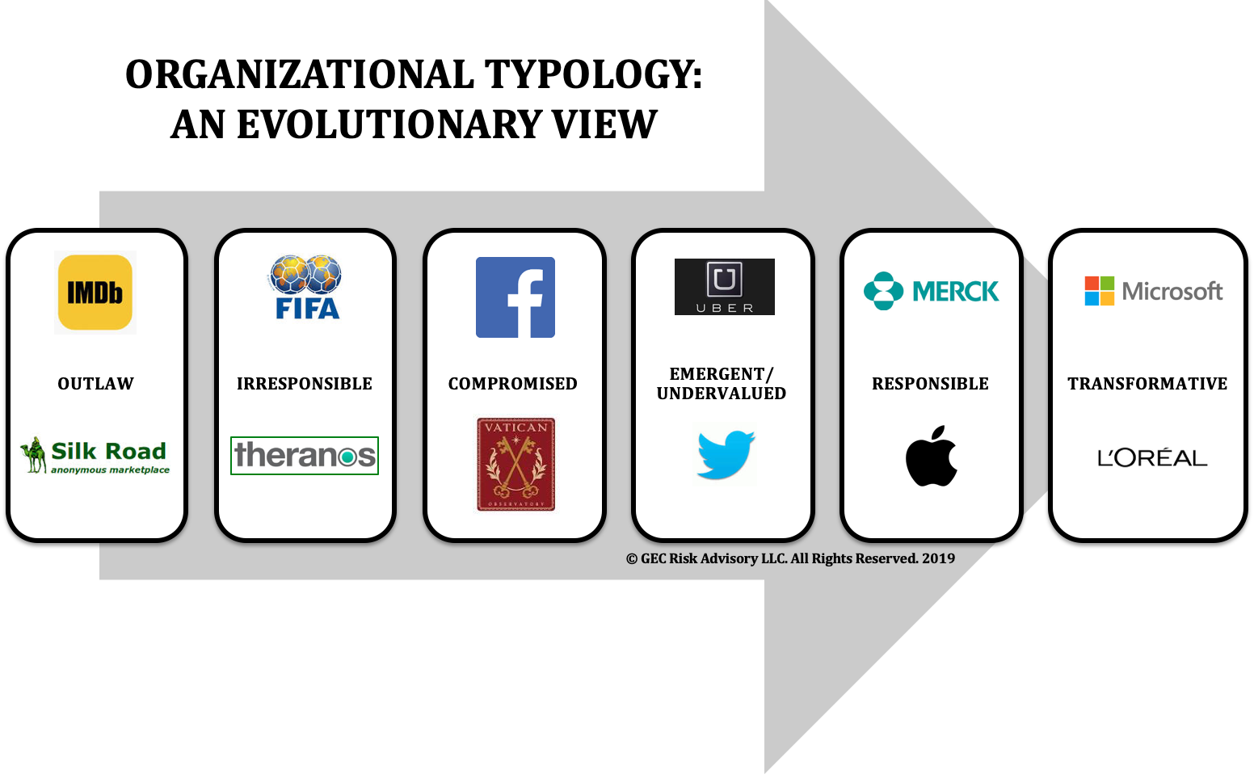
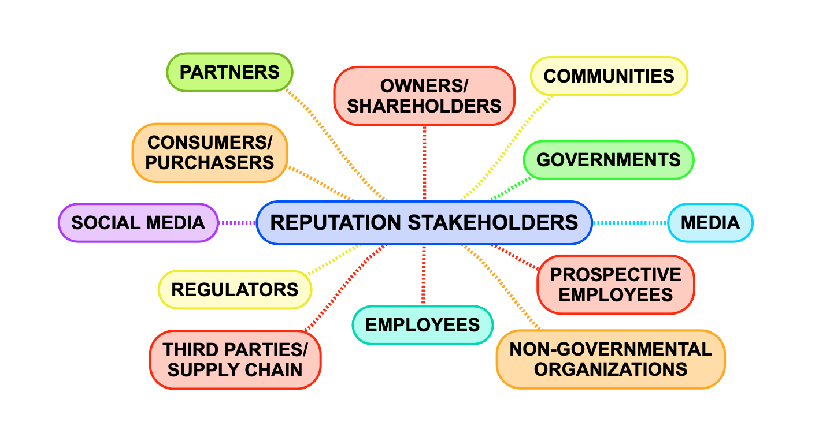
PORQUE IMPORTA TODO ESTO?
LA REPUTACION BUENA ATRAE & MANTIENE A LOS STAKEHOLDERS CLAVE
© GEC RISK ADVISORY LLC & ANDREA BONIME-BLANC 2019. ALL RIGHTS
RESERVED. DO NOT DUPLICATE OR COPY WITHOUT PERMISSION.
SOURCE: A. BONIME-BLANC. GLOOM TO BOOM. ROUTLEDGE 2019..
43

Slide 44

© GEC RISK ADVISORY LLC & ANDREA BONIME-BLANC 2019. ALL RIGHTS
RESERVED. DO NOT DUPLICATE OR COPY WITHOUT PERMISSION.
44

